Slide 1
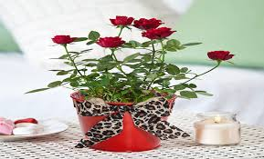
আজকের ক্লাসে সবাইকে শুভেচ্ছা

Slide 2
শিক্ষক পরিচিতি
পাঠ পরিচিতি
সম্ভু নাথ রায়
মনোহরপুরদাখিল মাদরাসা
মনিরামপুর,যশোর
Email-
sambho7440@gmail.com
বিষয়- কৃষি শিক্ষা
নবম ও দশম শ্রেণি
অধ্যায় দ্বিতীয়
মাছের পুকুর
দ্বিতীয় পরিচ্ছেদ

Slide 3
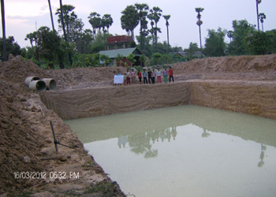
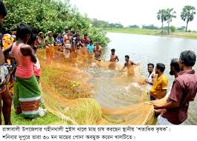
নিচের ছবি দুটি লক্ষ কর
পুকুর খনন বা বিদ্যমান পুকুরকে মাছ চাষের উপযোগি করণ।
মাছ চাষের জন্য প্রথম প্রয়োজন কোনটি?

Slide 4
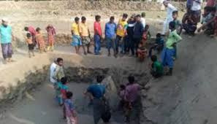
পাঠ শিরোনাম-------
মাছ চাষের জন্য পুকুর খনন এবং প্রস্তুত করণ

Slide 5
শিখনফল
আজকের পাঠ শেষে আমরা-
পুকুর খননের নিয়ম জানতে পারব।
পুকুর প্রস্তুতকরণের ধাপ গুলো বলতে পারব।
পুকুর প্রস্তুতকরণের ধাপ গুলো বণ©না করতে পারব।
পুকুরে মাছের পোনা ছাড়ার পদ্ধতি ব্যাখ্যা করতে পারব।

Slide 6
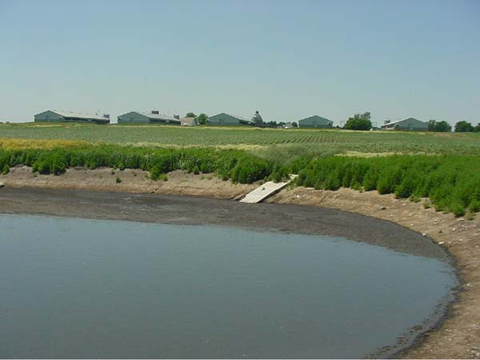
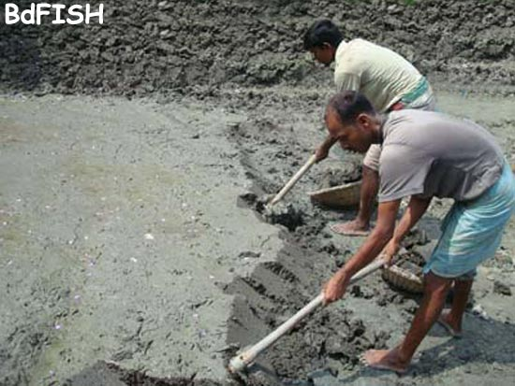
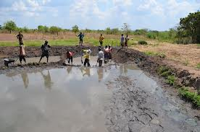
পুকুর খনন করতে হলে পুকুরের বৈশিষ্ট্যগুলো জানা দরকার
মাটি দোআঁশ, বেলে দোআঁশ বা এটেল দোআঁশ হলে সবচেয়ে ভালো।
পুকুরের পানির গভীরতা ০.৭৫-২ মিটার সুবিধা জনক।
পুকুরটি খোলা মেলা জায়গায় হলে ভাল হয়।
পুকুরের পানির গভীরতা ০.৭৫-২ মিটার সুবিধা জনক।
সারা বছর পানি থাকে এমন পুকুর চাষের জন্য অধিক উপযুক্ত।
পুকুরের তলায় অতিরিক্ত কাদা থাকা উচিত নয়।
পুকুরের আকৃতি আয়তকার হলে ভালো এতে জাল টানতে সহজ হয়।

Slide 7
নতুন পুকুর খনন
পাড়
বকচর
বকচর
পাড়
উপরিস্তরের দৈঘ্য©
ঢাল(1:2
উচ্চতা/গভীরতা
ঢাল(1:2
তলার দৈঘ্য©
পুকুরের প্রস্থচ্ছেদ

Slide 8
পুকুর প্রস্তুতকরণের ধাপ
পুকুর প্রস্তুতের ধাপ
পুকুরের পাড় ও তলদেশ মেরামত
জলজ আগাছা দমনরাক্ষুসে মাছ দূরীকরণ
রাক্ষুসে মাছ দূরীকরণ
প্রাকৃতিক খাদ্য পরীক্ষা
চুন প্রয়োগ
সার প্রয়োগ
পানির বিষাক্ততা পরীক্ষা

Slide 9
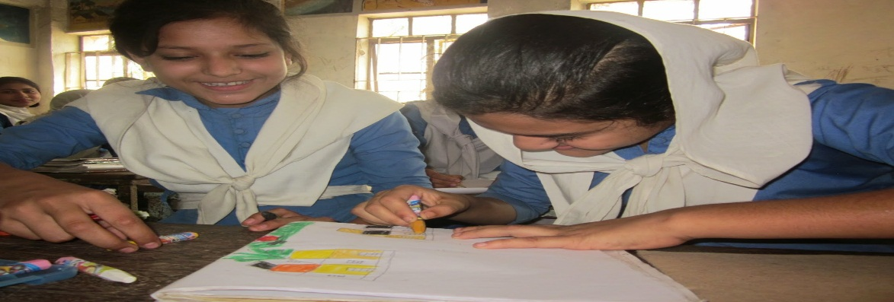
একক কাজ
পুকুর প্রস্তুতকরণের ধাপ গুলো লিখ।

Slide 10
পুকুরের পাড় ও তলদেশ মেরামত
পুকুরের পাড় ভাঙা থাকলে অতিরিক্ত বৃষ্টিতে বন্যায় মাছ ভেসে বা রাক্ষুসে মাছ ঢুকতে পারে।তাই পুকুরের পাড় মেরামত করতে হবে।
পুকুরের পাড়েবড় গাছ থাকা উচিৎ নয় থাকলে কেটে ফেলতে হবে।
পুকুরের তলায় ২০-২৫ সেমি কাদা রেখে বকি কাদা তুলে ফেলতে হবে।

Slide 11
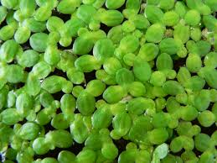
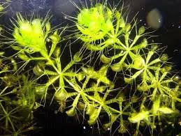
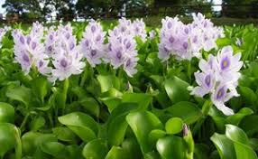
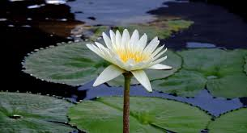
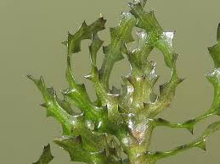
জলজ আগাছা দমন
পুকুর পাড়ে এবং ভিতরে বিভিন্ন আগাছা যেমনঃকচুরিপানা ,খুদিপানা, হেলেঞ্চা কলমিলতা শেওলা ইত্যাদি থাকলে পরিস্কার করে ফেলতে হবে।

Slide 12
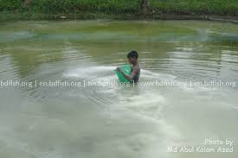
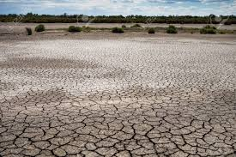
রাক্ষুসে মাছ দূরিকরণ
পুকুর শুকিয়ে
জাল টেনে
মাছ মারার বিষ ব্যবহার
পুকুর শুকিয়ে
মাছ মারার বিষ ব্যবহার
জাল টেনে
এক্ষেত্রে রোটেনন বা মহুয়ার খৈল ব্যবহার করা যায়।পুকুরে ১ ফুট গভীরতার জন্য শতক প্রতি ৩০-৩৫ গ্রাম রোটেনন অথবা ৩ কেজি মহুয়ার খৈল ব্যবহার করতে হবে।
পুকুরের পানি শুকিয়ে সব মাছ ধরে ফেলা যায়।অনেক সময় কাদায় মাছ লুকিয়ে থাকতে পারে তাইকড়া রোদে পুকুর শুকিয়ে ফেলতে হবে।
পুকুরে পানি কম থাকলেবার বার জাল টেনে সব মাছ ধরে ফেলা যায়।

Slide 13
জোড়ায় কাজ
রাক্ষুসে মাছ দূরিকরণের পদ্ধতি গুলি লিখ।

Slide 14
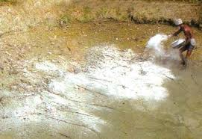
চুন প্রয়োগ
পানির pH মান | চুনের পরিমান (কেজি/শতক) | সাধারণ প্রয়োগ মাত্রা
৩-৫ | ১২ | সাধারণত আমাদের দেশে প্রতি শতকে ১-২ কেজি চুন প্রয়োগ করা হয়।
৫-৬ | ৮
৬-৭ | ২
চুন মাটি ও পানির উব©রতা বাড়ায়।
পানির pH ঠিক রাখে।
পানির ঘোলাত্ব কমায় এবং পানি পরিষ্কার রাখে।
মাছের রোগ-বলাই দূর করে।
সারের কায©কারিতা বৃদ্ধি করে।

Slide 15
সার প্রয়োগ
জৈব সার
সারের নাম | মাত্রা(শতক প্রতি)
গোবর | ৫-৭ কেজি
অথবা
মুরগীর বিষ্ঠা | ৩-৪ কেজি
অজৈব সার
সারের নাম | মাত্রা(শতক প্রতি)
ইউরিয়া | ১০০-১৫০ গ্রাম
টিএসপি | ৫০-৭৫ গ্রাম
এমওপি | ২০ গ্রাম

Slide 16
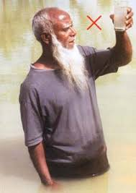
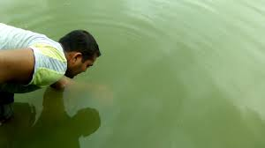
প্রাকৃতিক খাদ্য পরীক্ষা
সেক্কিডিস্ক পরীক্ষা
গ্লাস পরীক্ষা
হাত পরীক্ষা
হাত পরীক্ষা
গ্লাস পরীক্ষা
সেক্কিডিস্ক পরীক্ষা
২০ সেমি ব্যাসযুক্ত টিনের একটি সাদা কালো থালা সুতা দ্বারা ঝুলিয়ে পানিতে ডুবানোর পর যদি ২০-২৫ সেমি গভীরতায় থালা দেখা না যায় তবে বুঝতে হবে পুকুরে প্রাকৃতিক খাদ্য রয়েছে।
একটি স্বচ্ছ কাচের গ্লাসে পুকুরের পানি নিয়ে সূযে©র আলোর দিকে ধরলে যদি পানির রং সবুজ বা বাদমি সবুজ দেখা যায় এবংপানিতে অসংখ্যা সুক্ষ্ণ কণা ও ছোট পোকার মত দেখা যায় তাহলে বুঝতে হবে পানিতে খাদ্য তৈরি হয়েছে।
পানিতে হাতের কনুই পয©ন্ত ডুবিয়ে যদি হাতের তালু দেখা না যায় তবে বুঝতে হবে পুকুরে খাদ্য তৈরি হয়েছে।

Slide 17
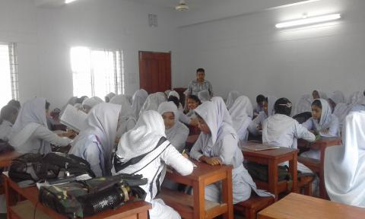
দলীয় কাজ
ক - দল
শতক প্রতি সার প্রয়োগ মাত্রা উল্লেখ কর
খ - দল
প্রাকৃতিক খাদ্য পরীক্ষার ধাপ গুলো লিখ।

Slide 18
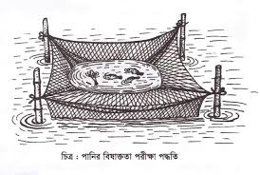
পানির বিশুদ্ধতা পরীক্ষা
যে পুকুরে রাসায়নিক বিষ ব্যবহার করে মাছ মারা হয়েছে সেকানে পোনা মজুদের ১ দিন পূবে© পুকুরে হাপা লাগিয়ে বা বালতিতেপুকুরের পানি নিয়ে তাতে ১০-১৫টি পোনা ছেড়ে ২৪ ঘন্টা রাখতে হবে। এ সময় পোনা মারা না গেলেবুঝতে হবে পুকুরে পোনা ছাড়ার উপযুক্ত হয়েছে।

Slide 19
পুকুরে পোনা ছাড়ার পদ্ধতি
অ্যালুমিনিয়ামের পাত্রে বা পলিব্যাগে পোনা পরিবহণ করতে হবে।
দূরবতি© স্থানের জন্য পলিব্যাগে অক্সিজেন দিয়ে পোনা পরিবহণ করতে হবে।
পুকুরে পোনা ছাড়ার আগে পুকুরের পানির সাথে খাপ খাইয়ে নিতে হবে।
হ্যাচারি বা নাসা©রি খামার খামার থেকে পোনা সংগ্রহ করতে হবে।

Slide 20
মূল্যায়ন
একটি আদশ© পুকুরের গভীরতা কত মিটার?
ক) ১.৫-২ মিটার
খ) 2-3 মিটার
গ) 2.5-4 মিটার
ঘ) 4-৫ মিটার
পুকুরে শতক প্রতি কত কেজি চুন প্রয়োগ করতে হবে?
ক) ১-2 কেজি
খ) 2-3 কেজি
গ) 2.5-3 কেজি
ঘ) 3-4 কেজি

Slide 21
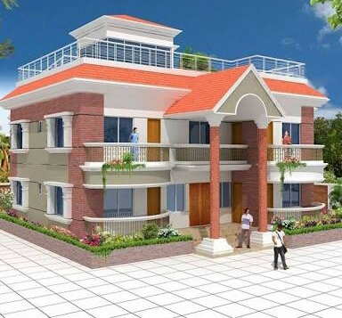
বাড়ির কাজঃ
পুকুরে মাছের পোনা ছাড়ার পদ্ধতি ব্যাখ্যা কর।

Slide 22
সবাইকে ধন্যবাদ

